Slide 1
Bài 130: oăng - oăc
oăng
oăc

Slide 2
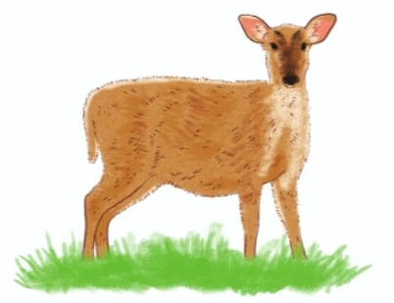
1. Làm quen
hoẵng
h
oẵng
hờ - oăng - hoăng –
ngã – hoẵng
con hoẵng

Slide 3
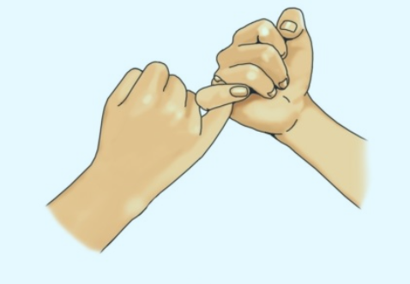
ngoắc
ng
oắc
ngờ – oăc – ngoăc
– sắc – ngoắc
ngoắc tay

Slide 4
con hoẵng
ngoắc tay

Slide 5
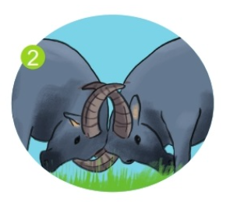
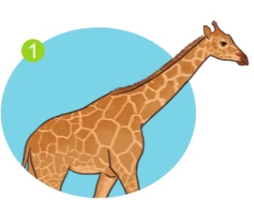
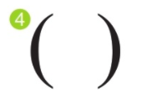
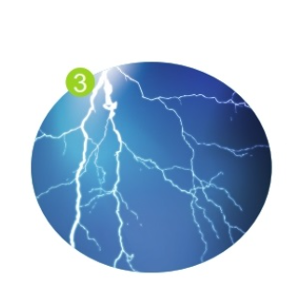
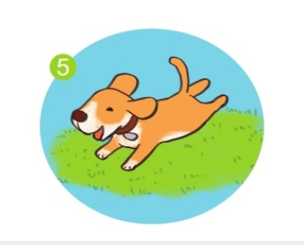
2. Tiếng nào có vần oăng? Tiếng nào có vần oăc?
ngoắc sừng
cổ dài ngoằng
dấu ngoặc đơn
chạy loăng q­uăng
chớp loằng ngoằng

Slide 6
4. Tập viết:

